Slide 1

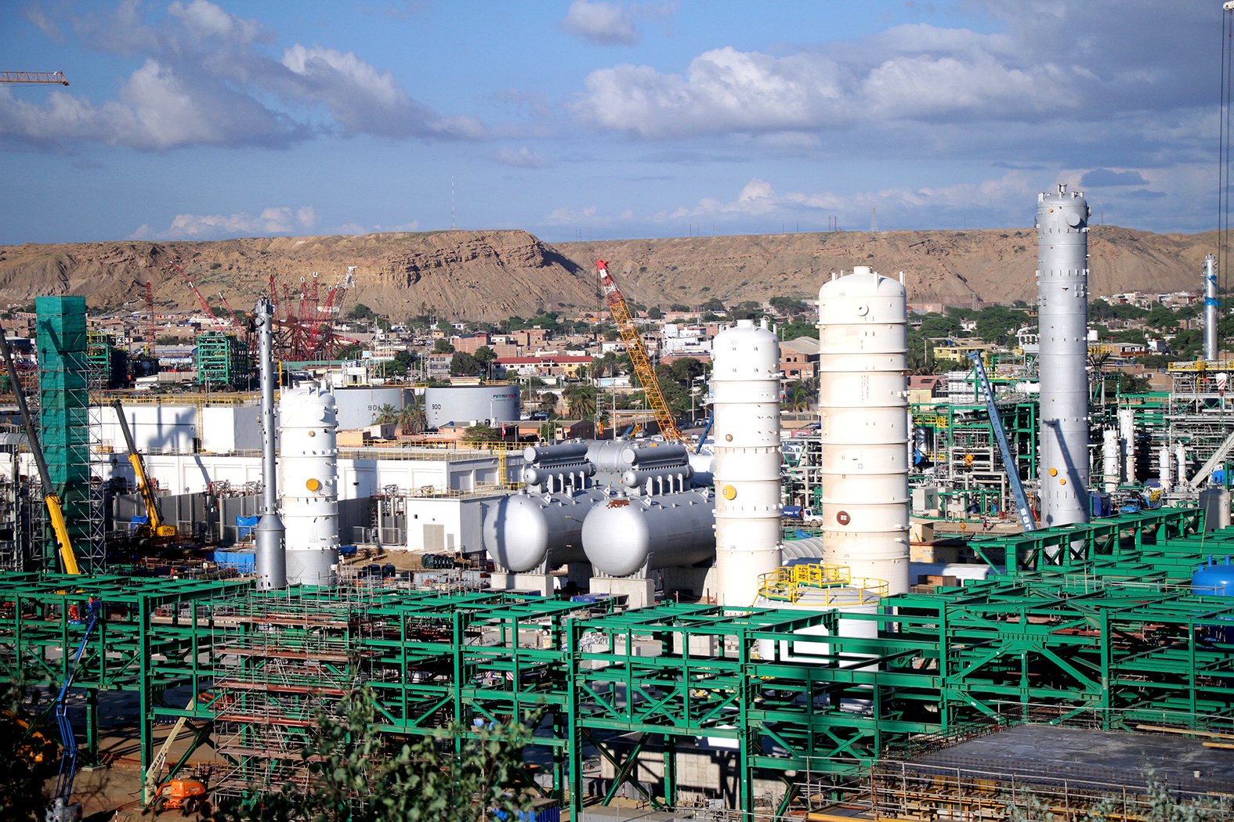
Resultados de Gestión 2021 y Presupuesto anual 2022
Presidencia del Directorio
Abril 2022

Slide 2
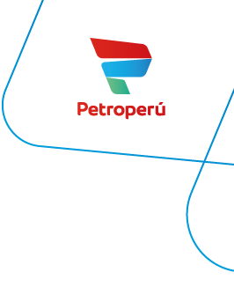
Agenda
Objetivo
Visión, Misión y objetivos de PETROPERÚ
Aspectos relevantes 2021
Metas del Presupuesto 2022
Resumen de gestión 2021 y Presupuesto 2022
Resultados de gestión 2021 y Presupuesto 2022
Puntos Críticos ITRIM 22 y Planes de Acción.

Slide 3
1. Objetivo
Sustentar la ejecución del presupuesto del año 2021 y el Presupuesto Institucional de Apertura del año 2022.
De acuerdo a lo establecido en el artículo 6º de la Ley Nº 29817, y en los artículos 46º y 51º del Estatuto Social de PETROPERÚ, el Directorio es el órgano societario competente para aprobar el Plan Operativo y Presupuesto de Petróleos del Perú - PETROPERU S.A.
El presupuesto de PETROPERÚ no forma parte del Presupuesto del Sector Público, ya que tiene autonomía financiera (Ley 28840).

Slide 4
2. Visión, Misión y Objetivos de PETROPERÚ
Proveer hidrocarburos de calidad, realizando nuestras actividades con confiabilidad, sostenibilidad financiera y responsabilidad socio-ambiental.
Articular con los grupos de interés relevantes las acciones necesarias para fomentar el desarrollo sostenible de la empresa y de la industria energética en el Perú.
Visión
Ser una empresa de energía de capital mixto, reconocida por su transparencia, eficiencia y responsabilidad socio-ambiental.
Misión

Slide 5
3. Aspectos relevantes 2021
Crecimiento del mercado de combustibles en 23% (254 vs. 207 MBDC).
Participación de mercado PETROPERÚ S.A. del 36% (92 MBDC).
Recuperación progresiva de la demanda de combustibles a nivel nacional, derivado de las medidas para la reactivación económica luego de los impactos del Covid-19.
Mayor adquisición de productos para la atención de la demanda interna (GLP y Naftas para la elaboración de gasolinas).
Tendencia al alza de los precios internacionales de crudo y productos hasta el mes de noviembre, con una caída abrupta en el mes de diciembre.
Impactos negativos por comportamiento al alza del tipo de cambio (cierre21: 3.998 S//USD), perdida por diferencia cambiaria.
Proyecto Modernización Refinería Talara alcanzó un avance físico del 96.8%.
Inicio de operación del Lote I a cargo de PETROPERÚ S.A.
Interrupciones en el servicio de transporte del ONP por temas sociales.

Slide 6
4. Premisas del Presupuesto 2022 (Ago. – Dic 21)
Proceso de formulación: Inicio en agosto 2021 / Aprobación: Diciembre 2021
Lograr una participación de mercado de 52% - Escenario optimista.
Fortalecimiento de estrategia comercial.
Iniciar la etapa de pruebas de arranque gradual y progresivo de la Nueva Refinería Talara (NRT) y lograr su estabilización en el IV trimestre del 2022 (Gasto de operación 483 MMUSD).
Gestionar las compras de crudo, productos e insumos para la operación de la NRT.
Garantizar la operación segura y confiable del ONP, priorizando inspecciones e inversiones de mantenimiento (Presupuesto22: 253 MMS/).
Mantener la operación del Lote I y priorizar la operación del Lote 192.
Intensificar las actividades de fortalecimiento de las relaciones con nuestros grupos de interés.
Desarrollo de obras sociales mediante mecanismo de OxI.

Slide 7
5. Resumen de la gestión 2021 y presupuesto 2022
Presupuesto 2022 – Premisas iV TRIM21
Mayores ventas de Diesel y gasoholes/gasolinas impulsados por la implementación de estrategias comerciales para la recuperación progresiva del mercado.
Operación normal del Oleoducto Norperuano (Transporte de 15 MBDC).
Mayores adquisiciones de Crudo para la operación de la Nueva Refinería Talara, así también importaciones de Diesel B5 S50 y Nafta Craqueada, para la atención de la mayor demanda interna estimada.
Inicio de pruebas de arranque, estabilización y operación de la Nueva Refinería Talara, Estrategias comerciales en EESS y nueva identidad visual, Operación del Lote I y 192.
Finalización del Proyecto Modernización de Refinería Talara y recuperación de avance físico de inversiones de sostenibilidad.
Principalmente se espera una importante recuperación de las ventas en el mercado interno.
Principales factores (MMUSD)
Coyuntura I TRIM 2022:
Participación de mercado: 38% (Diesel: 44% y Gasolinas 55%).
ONP: bajo volumen y bombeo paralizado. (ORN: Ultima recepción Lote192 27.02.20; TRAMO I: paralizado por conflictos, contingencia y altos inventarios. TRAMO II: se realizan trabajos por erosión del cauce del rio Chamaya Km563).
LOTE 192: Revisión de CIC por parte de el Directorio, Calificación del Socio y Suscripción del Contrato de Licencia (DS).
Notes:
ii) Transporte Oleoducto: a la fecha paralización de transporte de crudo de productores (PERENCO, PETROTAL, PLUSPETROL).
Volumen planificado para el 2022 (15 MBDC)
Lote 192 – Crudo Loreto (4.2 MBDC) – Cliente externo
Lote 67 – Perenco (2,9 MBDC) – Cliente externo
Lote 95 – Crudo Bretaña (8.0 MBDC) – Cliente Interno
RPS – Iquitos (0.5 MBDC) – Cliente Interno
Dias paralizado en el 2021: 134 días
iv) Lote I :
Gastos de operación 2022: 7.6 MMUSD
Producción: 0.52 MBDC <> 189.7 MBL de crudo y 1,550.3 MMMBTU de gas.

Slide 8
6. Resultados 2021 y Presupuesto 2022
Ventas en el mercado interno y exportaciones (MBDC)
2021:
El presupuesto consideró para el mes de diciembre una mayor recuperación del nivel de ventas en gasolinas/Gasohol de 84 y 90 octanos (+2 MBDC), Diesel (+2 MBDC) y Petróleo Industrial (+2 MBDC).
2022: PREMISAS IV TRIM21:
GLP: considera un escenario de vigencia del FEPC o similar y mejores condiciones comerciales.
Gasoholes: recuperación del canal mayorista y sector retail.
Turbo: recuperación y dinamismo del mercado de aviación comercial.
Diesel: atención a clientes mineros, industria y mayoristas. Mejores condiciones comerciales y continuidad del FEPC.
Otros productos: Comercialización de crudo ONO, Crudo Bretaña y Crudo Lote 192.
1/ Asfaltos, solventes, petróleos industriales, bunkers, gasolina de aviación.
2/ Crudo ONO y Bretaña.

Slide 9
6. Resultados 2021 y Presupuesto 2022
Compra de crudos y productos (MBDC)
2021:
Menor recepción de embarques de Diesel B5 S50, Nafta Craqueada y HOGB´s en el mes de diciembre, de acuerdo a disponibilidad de puertos.
2022: PREMISAS IV TRIM21
Adquisiciones destinadas a atender la recuperación de la demanda interna de combustibles.
Crudo: suministro para la NRTL.
GLP: atención de la demanda interna estimada.
Diesel B5 S50 / ULSD: atención de los mayores volúmenes de venta estimados.
Nafta Craqueada: destinados a la mayor formulación de gasoholes y gasolinas para la atención de la demanda.
1/ HOGBS, alcohol carburante, biodiesel B100, nafta primaria, entre los principales.

Slide 10
6. Resultados 2021 y Presupuesto 2022
2021:
Menor avance económico del PMRT debido a retrasos en la ejecución de trabajos civiles y eléctricos por parte del Contratista EPC Cobra SCL.
2022: PREMISAS IV TRIM21
PMRT: Arranque gradual y progresivo a partir de abril. Estabilización e inicio de pruebas de garantía.
Plantas de venta: Finalización de los proyectos Ninacaca y Puerto Maldonado. Contratación de nuevo PC para Nuevo Terminal Ilo.
Supervisión de campo para transferencia de nuevo operador y pago Banco de Inversión (Lote 192).
Inversiones corrientes: destinadas a la operación segura del ONP, construcción y mantenimiento de tanques, mejoras en plantas de ventas, cumplimiento de normativas, entre otros.
Programa de inversiones (MMUSD)
1/ Nuevo Terminal Ilo, Planta de Abastecimiento Ninacaca, y Planta de Ventas Puerto Maldonado.
2/ Explotación de Hidrocarburos en Lote 192 y Lote 64.
3/ Inversiones orientadas a mantener la operatividad y mejorar la flexibilidad de las refinerías, incrementar la confiabilidad de las operaciones, optimizar los tiempos, reducir los costos y minimizar impactos ambientales, para mejorar la rentabilidad del negocio.
Inversiones Corrientes

Slide 11
Secuencia de arranque gradual y progresivo de NRTL
2T 2021
Mar 2022
Abr 2022
Jun 2022
Jul 2022
Ago 2022
Set 2022
Plantas de Agua
Planta de Nitrógeno
Destilación Primaria
Destilación al Vacío
Plantas Hidrotatadoras
Plantas Conversión
(FCC)
Planta de Acido
sulfúrico
Línea
eléctrica
Desalación y Desmineral. de agua.
Planta de Hidrógeno
Planta Reformación
Catalítica
Planta Conversión Profunda
(Flexicocking)
Sistema contraincendio
Vapor Primera Caldera GE
Servicios Auxiliares
Arranque gradual y progresivo
11

Slide 12
6. Resultados 2021 y Presupuesto 2022
PREMISAS 2022: PREMISAS IV TRIM21
Atención del incremento de ventas en el mercado interno: mayores gastos por la gestión de la cadena de suministro en 97 MMUSD (210 vs 113 MMUSD en el 2021).
Operación Nueva Refinería Talara (483 MMUSD).
Programas de Mantenimiento y seguridad en todas las instalaciones de la empresa (60 MMUSD).
Desarrollo de estrategias comerciales en EESS y Nueva Identidad Visual (41 MMUSD).
Implementación de sistemas de gestión de la Nueva Refinería Talara, así como entrenamiento de personal (25 MMUSD).
Operación conjunta con socio operador del Lote 192 (34 MMUSD) y mantener la operación del Lote I (7.6 MMUSD).
Fortalecimiento de las relaciones con nuestros grupos de interés (desarrollo de actividades de gestión social por 4 MMUSD).
Gastos de operación (MMUSD)
1/ Operatividad de los negocios de refinación (Talara, Selva y Conchán).
2/ Terminales Norte y Centro.
Principales Gastos de Operación de NRT 2022:
Depreciación: 220 MMUSD.
Operación Unidades auxiliares y mantenimiento: 68.2 MMUSD.
Consumibles en procesos: 102.8 MMUSD.
Servicios básicos y sistemas de gestión: 50 MMUSD.
Notes:
Principales gastos de operación de Nueva Refinería Talara (483 MMUSD):
Depreciación: 220 MMUSD
Operación unidades auxiliares y mantenimiento: 68.2 MMUSD
Consumibles en procesos: 102.8 MMUSD
Servicios básicos: 24.6 MMUSD
Sistema de gestión y entrenamiento: 25.3 MMUSD

Slide 13
6. Resultados 2021 y Presupuesto 2022
Estado de Resultados (MMUSD)
2021:
Menor volumen de ventas (124.7 vs 125.7 MBDC).
Menores ingresos por el servicio de transporte de crudo (9 vs 11 MMUSD), debido a paralizaciones en el ONP.
Menores gastos de operación de acuerdo a lineamientos de austeridad (441 vs. 495 MMUSD).
Impacto de incremento del tipo de cambio (pérdida por diferencia cambiaria y provisión de Impuesto a la Renta Diferido).
2022: PREMISAS IV TRIM21:
Ventas en el mercado interno por 138.6 MBDC (recuperación de mercado e implementación de estrategias comerciales).
Operación normal del ONP. A la fecha se encuentra bombeo paralizado por trabajos en el Tramo II,
Gastos de operación de la Nueva Refinería Talara (483 MMUSD)
Gastos financieros por financiamientos de Largo Plazo (Bonos 160 MMUSD y Cesce 42 MMUSD), de forma proporcional a Inversión y gastos.
1/ Información preliminar en proceso de auditoría.
Notes:
NOTA: a partir de Junio 2022 inicia la amortización del crédito con garantía CESCE (144.4 MMUSD).
Junio: 72.2 MMUSD / Diciembre: 72. 2 MMUSD
Crédito finaliza amortización: 31.12.2030

Slide 14
7. Puntos críticos ITRIM 2022 y Planes de Acción
1. Auditoría Externa a los EEFF del ejercicio 2021
Se coordina condiciones finales de propuesta técnica y económica de PWC, para gestionar designación por parte de CGR y Ratificación de JGA.
2. Rebaja de Calificación por Agencias Internacionales: S&P (BB+) FITCH (BBB-)
Reestablece las gerencias encargadas del control y cumplimiento, Comité de integridad y Comités del Directorio con el objetivo de fortalecimiento de la gobernanza.
Gestión con transparencia con todos los grupos de intereses y Ampliar el alcance del Sistema de Gestión Antisoborno a los procesos de la empresa.
3. Paralización del Oleoducto Norperuano: ITRIM 2022 (04 Contingencias por Terceros)
Priorizar la seguridad del ONP como activo critico nacional, para limitar los eventos causados por acción de terceros, derivados de conflictos sociales. Toma de Estaciones.
Fortalecer la gestión para el cierre de brecha para avanzar en soluciones a los problemas sociales.
Priorizar le Plan de inversiones de mantenimiento, reemplazo de tuberías y mejoras tecnológicas.
4. Lote 192
Revisión del Contrato de inversión Conjunta por parte del Directorio.
Calificación del Socio ante PERUPETRO.
Obtención del DS para la suscripción del Contrato de Licencia con PERUPETRO.
5. Limitaciones en Situación Financiera - Líneas de Crédito
Recuperación de confianza por parte de la Banca (Habilitación gradual de líneas de crédito).
Actualización de proyecciones económicas y financieras de mediano y largo plazo.
Revisión del Presupuesto Anual 2022 (Pronostico de ventas, Planes de Refinación, Optimización de Gastos).
Notes:
Revisión del Presupuesto 2022:
- Sinceramiento de los objetivos de venta y participación de mercado.
Actualización de proyección de precios, de acuerdo a tendencias actuales.
Revisión de los planes de producción y abastecimiento, de acuerdo a nueva demanda.
Revisión y sinceramiento de gastos de operación, de acuerdo a nuevo nivel de operatividad y aplicación de políticas estrictas de austeridad.
Actualización del presupuesto de inversiones del PMRT y mecanismos de financiamiento.
Actualización de EEFF presupuestados.

Slide 15
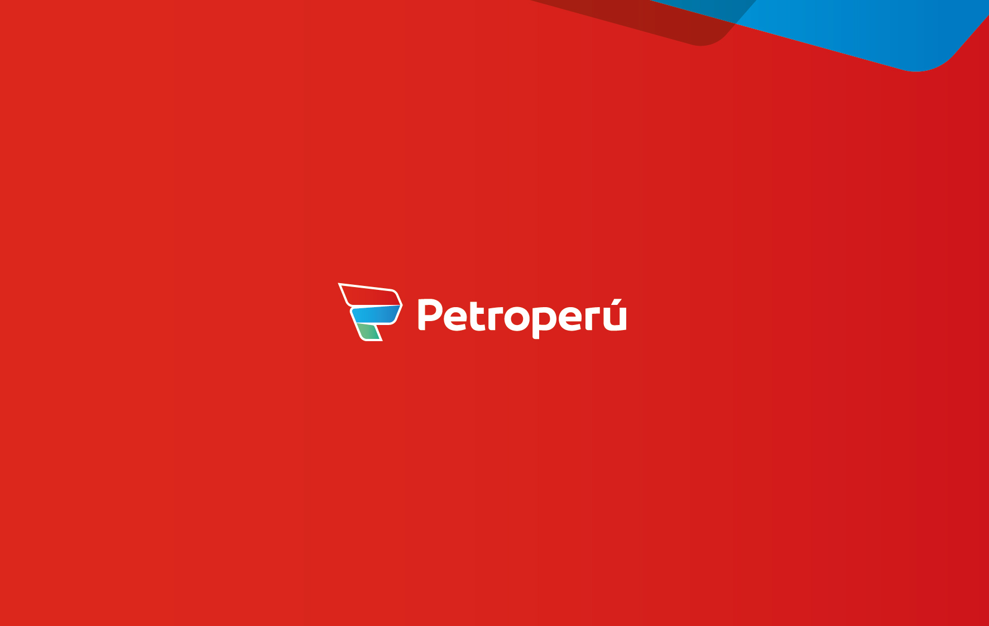

Slide 16
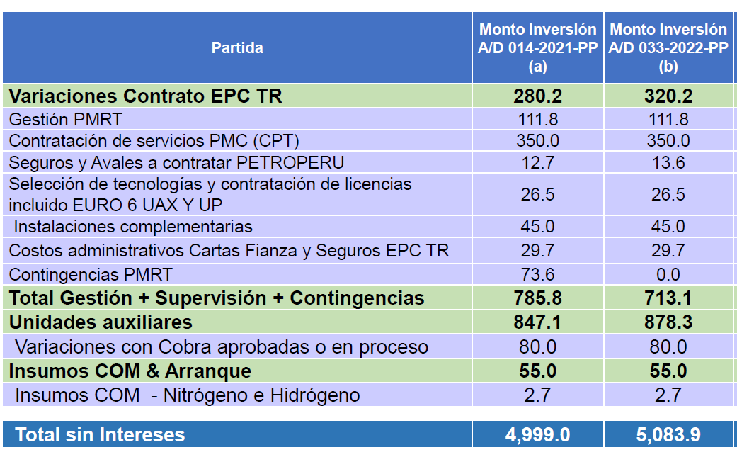
PMRT: Monto de Inversión sin Intereses - MMUSD
Revisión por impacto COVID-19 durante el año 2021 y modificación del arranque de nov 21 a abril 22

Slide 17
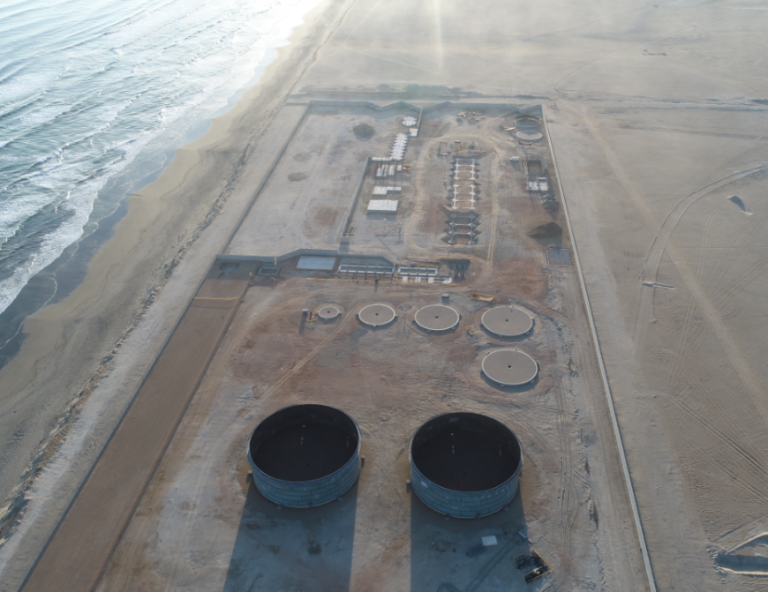
Nuevo Terminal Ilo (Inversión total 47.4 MMUS$)
Alcance:
Implementación del Nuevo Terminal Ilo con capacidad de almacenamiento de 296 MB. Incluye un Sistema de recepción de Productos marítimo con 03 tuberías para la recepción de combustibles por Buques.
Situación Actual:
Continua la recepción de los equipos y materiales adquiridos por PETROPERÚ. Por otra parte, se realiza la indagación de mercado para determinar el MER, para finalizar la etapa de ejecución.
Se amplió el plazo de reversión de Terreno a 31.12.2023 y licencia de Edificación a 15.06.2024.
Actividades Planificadas - 2022:
Culminación de la recepción de equipos y materiales del proyecto: tuberías, bombas, equipos para despacho, plancha metálicas para los tanques de almacenamiento.
Proceso de Selección de contratista para la ejecución de los trabajos: Construcción de tanques, montaje de líneas terrestres, adquisición y montaje del sistema de amarradero mutiboyas y puesta en marcha del Terminal.
Avance Físico global: 30.4%
Avance Económico: 58.7%

Slide 18
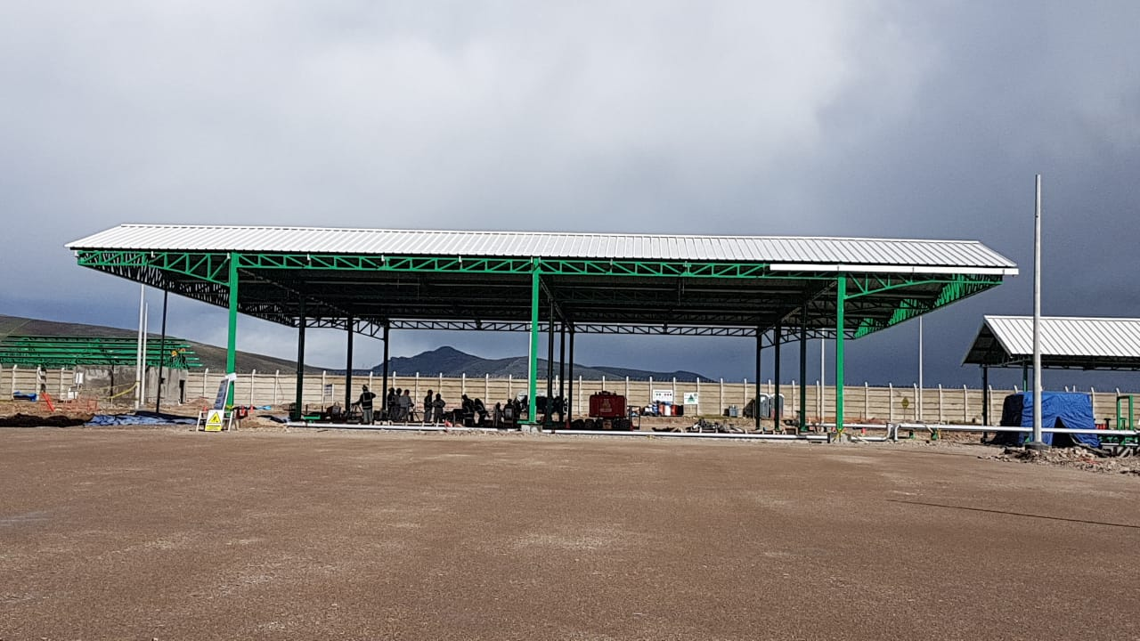
Planta de Ventas Ninacaca (Inversión Total: 7.4 MMUS$)
Alcance:
Construcción de una Planta de Abastecimiento en Ninacaca-Pasco, con una capacidad de almacenamiento de 7.5 MB de combustibles, para el despacho de Diesel B5 y Gasolinas.
Situación actual:
El proyecto se encuentra detenido, debido al proceso de resolución contractual con el Consorcio OBS – IMECON S.A., posterior a la paralización de trabajos por Declaratoria de Emergencia.
El 08.03.2022 PETROPERÚ comunicó al Contratista la resolución del contrato por incumplimientos (custodia de accesos y seguridad de terreno).
Detalle de actividades planificadas y costos:
Culminación de las actividades de la construcción de la Planta con la selección de otra contratista.
Puesta en Servicio y Operación de la Planta de Ventas Ninacaca. PRIORITARIO REVISIÓN MONTO DE INVERSIÓN y Activar la Ejecución del Proyecto.
Avance Físico global: 54.6%
Avance Económico: 82.1%

Slide 19
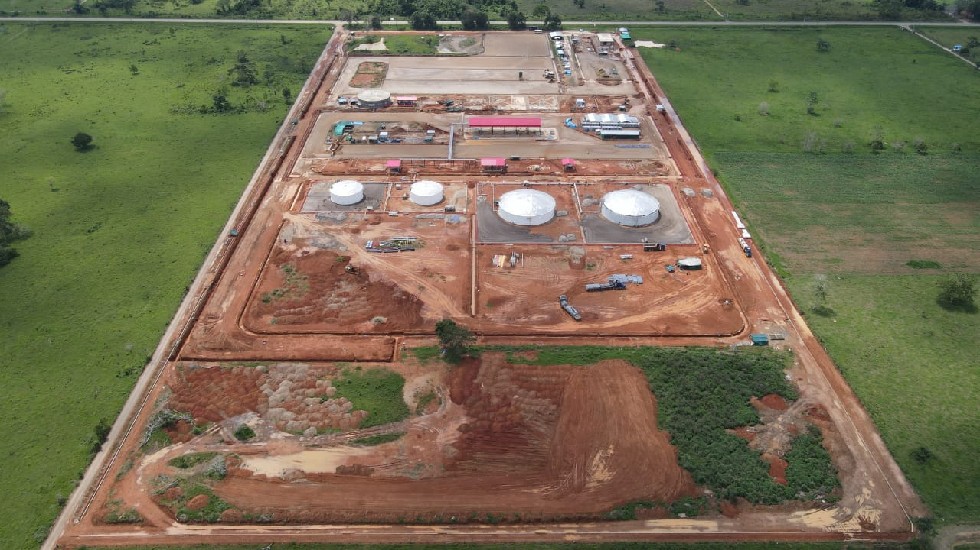
Planta de Ventas Puerto Maldonado (IT: 19.5 MMUS$)
Alcance:
Construcción de una Planta de Ventas en Puerto Maldonado, con una capacidad de almacenamiento de 50 MB, para el despacho de Diesel B5 y gasolina 84.
Situación actual:
PROCURA: Equipos eléctricos y de instrumentación, se recibió bandejas portacables, tableros eléctricos, cables e instrumentos.
CONTRUCCIÓN: Tuberías de proceso en zona de islas, sub-base, canalizaciones y bancoductos al 100%; pintado de tanques, soportes y estructuras para edificio administrativo, trabajos del sistema de control.
En etapa de actualización de presupuesto por efecto COVID, incremento de precios de mercado y requerimientos normativos. Se programa retomar ejecución en el mes de mayo.
Se continúan las gestiones: Provias - MTC para la gestión del uso de derecho de vía de la Planta; Gestión con CEDEGA - Gobierno Regional de Madre de Dios, para el uso de servidumbre para línea de descarga de Drenaje Pluvial.
Actividades Planificadas - 2022:
Culminación de la construcción de la Planta de Ventas y Puesta en Servicio e Inicio de Operación de la Planta de Ventas Puerto Maldonado. PRIORITARIO REVISIÓN MONTO DE INVERSIÓN y Activar la Ejecución del Proyecto
Avance Físico global: 63.3%
Avance Económico: 97.0%

Slide 20
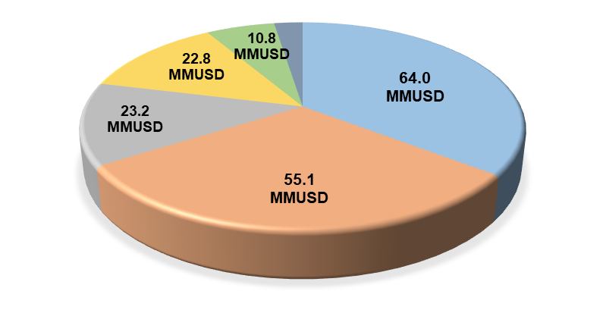
Principales Inversiones Corrientes 2022: 181 MMUSD.
Refinería Iquitos
Adecuación de tanques 332-T-6 y 332-T-7 (1.8 MMUSD).
Mantenimiento Mayor de UDP (1.7 MMUSD).
Construcción de Tk 110 MB Almacenamiento Petróleo Crudo (1.3 MMUSD).
Cadena de Suministro
Mantenimiento mayor de tanques Pisco, Mollendo, Ilo, Cusco y Juliaca (7.7 MMUSD).
Ampliación de Tancaje e Instalación de Skids de Intermedios en Planta de Ventas Talara (3.8 MMUSD).
Adecuación de Sistema Contra Incendio en el Terminal Mollendo, Ilo, Juliaca (3.4 MMUSD).
Habilitación de Planta de Ventas Conchan 2 (2.2 MMUSD)
Oleoducto Norperuano
Rehabilitación de segmentos de tubería en Tramo I, II y ORN del ONP (30.0 MMUSD).
Defensa Ribereña y Solución de problema de Asentamiento en E-1 (5.4 MMUSD)
Rehabilitación cruce subfluvial Río Pastaza (3.6 MMUSD).
Mantenimiento Mayor de Turbo-bombas de E-8 (3.4 MMUSD).
Adquisición e Instalación de 19 Válvulas de Bloqueo - ESD en Tramos Críticos del ONP y ORN (3.4 MMUSD).
Refinería Conchán
Mantenimiento mayor de Tanques N°9, 30, 34 y 40 (5.0 MMUSD).
Amarradera N°2 (4.7 MMUSD).
Ampliación de subestaciones eléctricas (3.6 MMUSD).
Mantenimiento mayor de Tanques N°2, 23, 33 y 49 (1.7 MMUSD).
Refinería Talara
Reemplazo de Tanques N° 295, 296 y 545 (8.6 MMUSD).
Reemplazo de Líneas Submarinas (7.6 MMUSD).
Mejoras SCI y Reemplazo de Brazos MCL (5.3 MMUSD).
Rehabilitación de trochas carrozables en oleoductos (3.6 MMUSD)
Adquisición de repuestos principales Unidades de Proceso y Unidades Auxiliares NRTL (3.1 MMUSD).

Slide 21
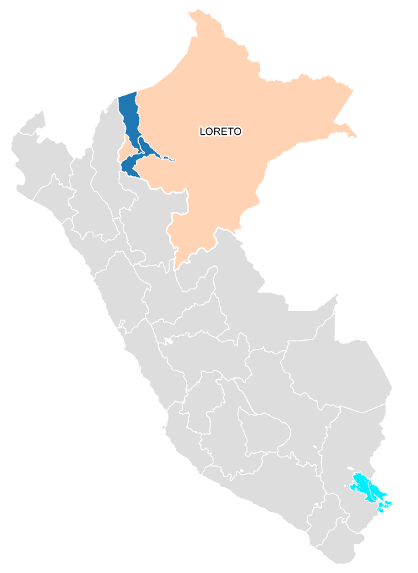
Obras por Impuestos
CARTERA DE PROYECTOS: DOCE FICHAS TÉCNICAS A NIVEL DE PERFIL
DATOS GENERALES
CÓDIGOS ÚNICOS DE LOS PROYECTOS
 | 2447269 2447214 2450141 2447199 |  | 2449698 2447198 2447188 2447257 | 2447183 2447108 2447196 2450509
UBICACIÓN DE LOS PROYECTOS | Distritos: Morona y Barranca Provincia: Datem del Marañón – Loreto
MONTO DE INVERSIÓN | S/18,911,506.34
CONEXIONES DOMICILIARIAS | TIPO | Agua Potable |  |  | UBS
 | Nuevas | 246 |  |  | 268
POBLACIÓN BENEFICIADA | 1,091 Habitantes
PLAZO DE EJECUCIÓN | Elaboración Expediente: 120 días (4 meses)
 | Ejecución de obras: 120 dias (4 meses)
 | Recepción de obras: 30 dias (1 mes)
 | Liquidación: 60 días (2 meses)
 | Implementación de componente social: 240 días (inicia 30 días antes de la ejecución de obra)
UNIDAD FORMULADORA | UF DEL PROGRAMA NACIONAL DE SANEAMIENTO RURAL - MVCS
UNIDAD EJECUTORA | PROGRAMA NACIONAL DE SANEAMENTO RURAL – MVCS
Los beneficiarios de los Proyectos están expectantes del inicio de Obras.
La cartera de Proyectos OxI se aprobó por compromisos asumidos con dichas localidades ante contingencias ambientales ocurridas en el ONP.

Slide 22
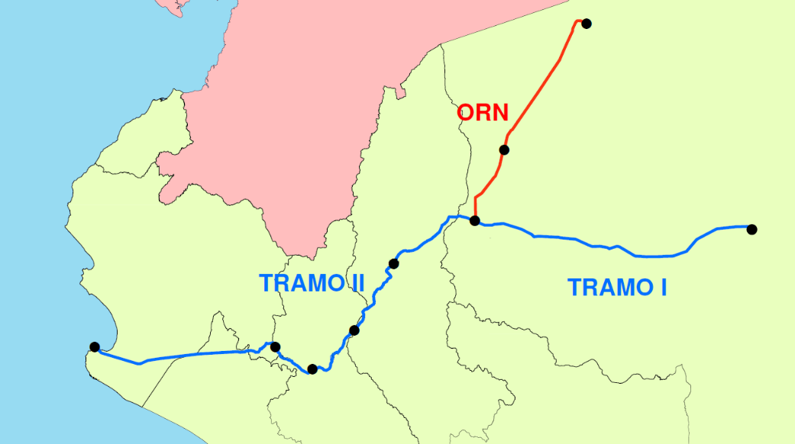
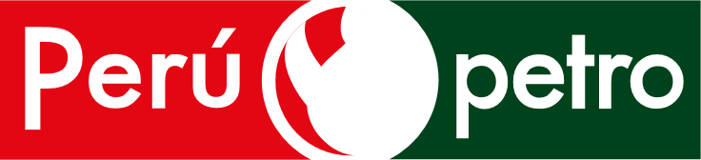
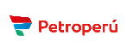

Principales características del ONP y ORN
03
Regiones Naturales
Est.
Andoas
Lote 192
1,106 Km
05 Macro regiones / 01 Frente Policiales
ORN
252 Km Ø16”
D: 105MBPD, 12 cSt@25°C
A: 25MBPD, 700 cSt@25°C
05
Departamentos
LORETO
11
Municipalidades
Provinciales
163
Comunidades Nativas y Centros Poblados
Est.
Morona
20
Municipalidades
Distritales
Ref. Selva
AMAZONAS
Lote 67
Lote 95
TRAMO II
548 Km Ø36”
D: 200MBPD, 38 cSt@25°C
A: 100MBPD, 700 cSt@25°C
Est. 5
Est. 1
PIURA
Est. 6
TRAMO I
306 Km Ø24”
D: 70MBPD, 38 cSt@25°C
A: 20MBPD, 700 cSt@25°C
Terminal Bayóvar
Est. 9
Est. 7
44
años de operación
(24.05.1977)
971 millones barriles transportados
ORN: 70% / Tramo I: 30%
Est. 8
LAMBAYEQUE
CAJAMARCA

Slide 23
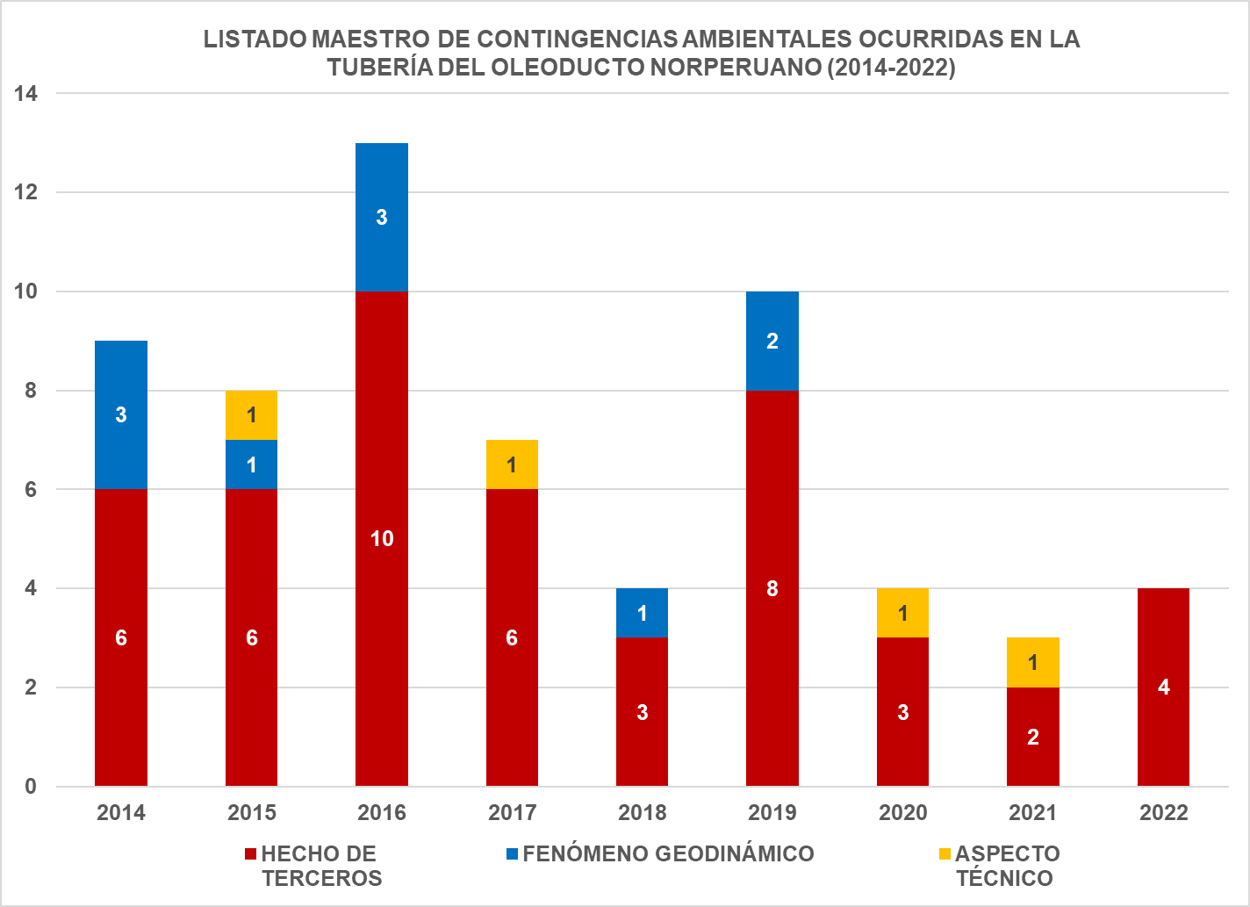
Estado Situacional del ONP – Contingencias 2014-2022

